Slide 1

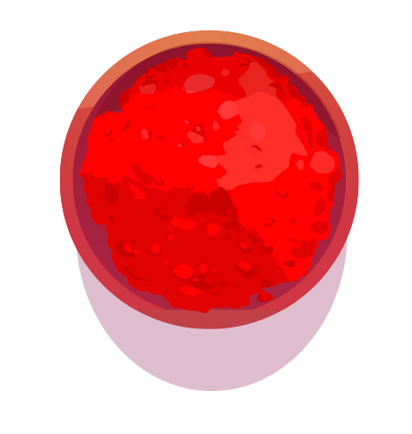

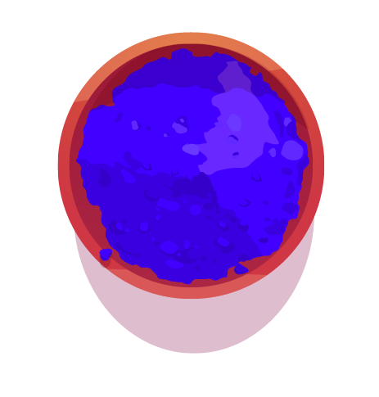
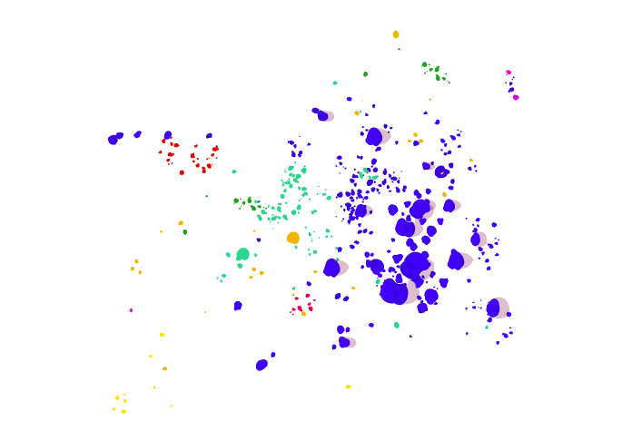




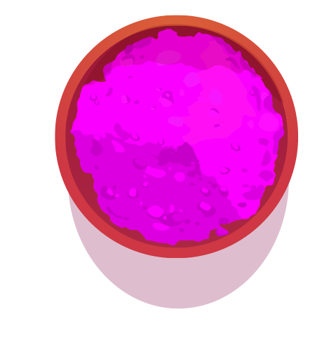
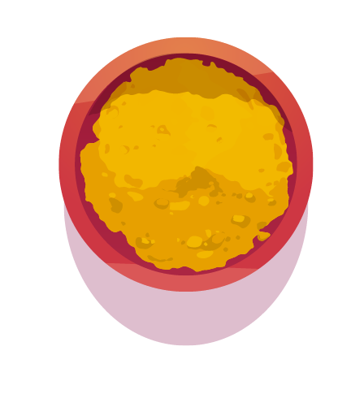
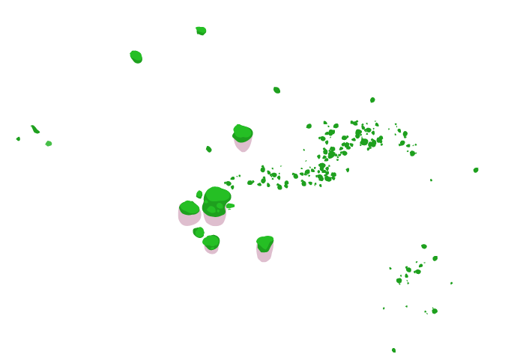
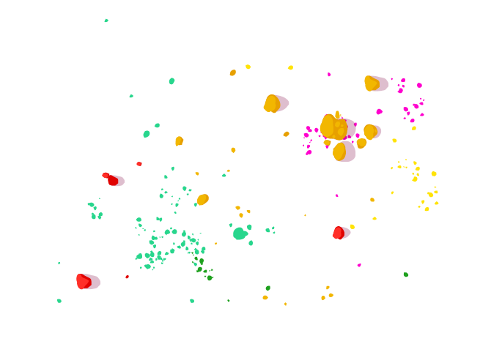
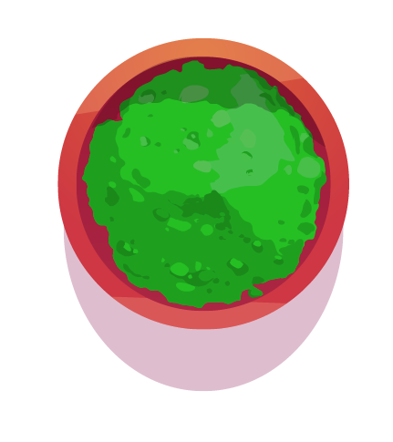
Studievaardighede
Voorkeur van studiestyle vir die benadering van take, en studiestrategie om ’n spesifieke taak te benader in die lig van vooropgestelde vereistes
Kwartaal 4
Week 3-6
Les 2

Slide 2
Elke persoon het verskillende leervoorkeure en -style wat vir hulle werk. Sommige mense het ‘n dominante leerstyl, terwyl ander verskillende leerstyle in verskillende omstandighede verkies. Daar is geen regte of verkeerde antwoord op watter leerstyl (of kombinasie van leerstyle) die beste vir jou is nie.

Slide 3
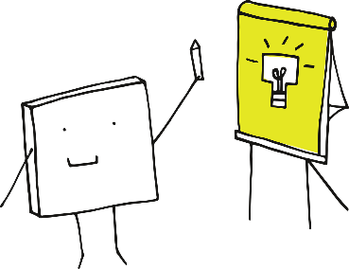
Die VARK-model
Die mees algemeen aanvaarde model van leerstyle word die VARK-model genoem, wat staan vir visual (visueel), audio (gehoor/ouditief), reading/writing (lees/skryf) en kinaesthetic (kinesteties).
Discover Your Learning Style (3 min 31 sek) https://www.youtube.com/watch?v=_IopcOwfsoU

Slide 4
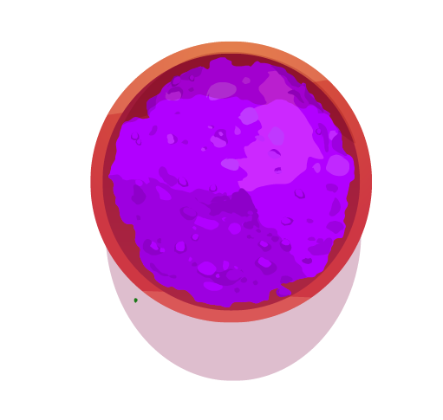
Visuele leerders leer die beste deur te sien.

Slide 5
Ouditiewe leerders leer die beste deur te hoor.

Slide 6
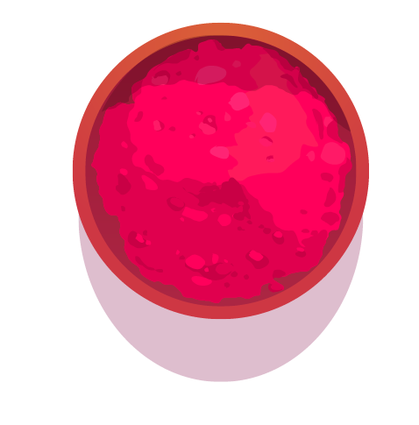
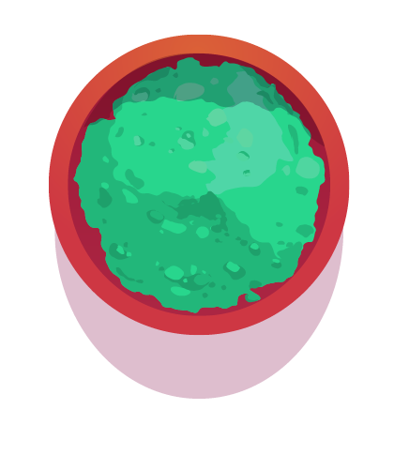
Lees-/skryfleerders leer die beste deur te lees en te skryf.

Slide 7
Kinestetiese leerders leer die beste deur te beweeg en te doen.

Slide 8
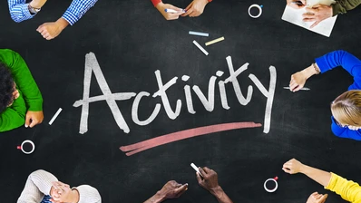

Kom ons bepaal watter leerstyle die beste by JOU pas deur die VARK-leerstylvraelys te gebruik
Aktiwiteit

Slide 9
VARK Leerstyl- vraelys
Les 1
Klas-aktiwiteit

Slide 10

Die VARK-vraelys (Weergawe 8.01)
Hoe leer ek die beste?
INSTRUKSIES:
Kies die antwoord wat jou voorkeur die beste verduidelik en omkring die relevante letter(s).
Omkring asseblief meer as een opsie as verskeie opsies op jou van toepassing is.
Vrae/antwoord wat nie van toepassing is nie, kan uitgelaat word.

Slide 11
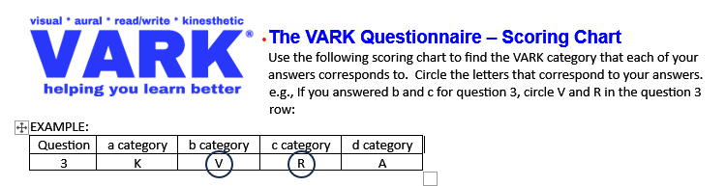

Slide 12
                Ek moet by 'n winkel uitkom wat 'n vriend aanbeveel het. Ek sal:
              uitvind waar die winkel is deur te vra watter bekende plekke naby is.
              my vriend vra om die aanwysings mondelings vir my te gee.
              die aanwysings wat ek moet onthou, neerskryf .
              ‘n padkaart gebruik.

Slide 13
  'n Webwerf het 'n video wat wys hoe om 'n spesiale grafiek te maak. Daar is 'n persoon wat praat, lyste en woorde, asook diagramme wat beskryf wat om te doen. Ek sal die meeste leer deur:
  na die diagramme te kyk.
  na die persoon te luister.
  die woorde te lees.
  na die aksies te kyk.

Slide 14
    Ek wil meer uitvind oor 'n toer waarop ek gaan. Ek sal:
    na besonderhede oor die hoogtepunte en aktiwiteite van die toer kyk.
    'n kaart gebruik en kyk waar die plekke is.
    die reisplan deurlees.
    met die persoon wat die toer beplan het of ander wat op die toer gaan, praat.

Slide 15
4. Die volgende is vir my belangrik as dit kom by die keuse van 'n loopbaan of studierigting:
Om my kennis in werklike situasies toe te pas.
Om met ander deur middel van bespreking te kommunikeer.
Om met ontwerpe, kaarte of grafieke te werk.
Om woorde in geskrewe kommunikasie te gebruik.

Slide 16
As ek leer, hou ek daarvan om:
dinge deur te praat.
patrone in dinge te sien.
voorbeelde en toepassings te gebruik.
boeke, artikels en uitdeelstukke te lees.

Slide 17
As ek geld wil spaar en tussen 'n verskeidenheid spaaropsies moet kies, sal ek:
voorbeelde van elke opsie oorweeg deur my finansiële inligting te gebruik.
'n gedrukte brosjure wat die opsies in detail beskryf, deurlees.
grafieke bestudeer wat verskillende opsies vir verskillende tydperke toon.
met 'n kundige oor die opsies praat.

Slide 18
As ek wil leer hoe om 'n nuwe bordspeletjie of kaartspeletjie te speel, sal ek:
kyk hoe ander die speletjie speel voordat ek saamspeel.
luister na iemand wat dit verduidelik en vrae vra.
die diagramme gebruik wat die verskillende stadiums, bewegings en strategieë in die spel verduidelik.
die instruksies lees.

Slide 19
8. Ek het 'n probleem met my hart. Ek sal verkies dat die dokter:
vir my iets gee om te lees om te verduidelik wat fout is.
'n plastiekmodel gebruik om vir my te wys wat fout is.
beskryf wat fout is.
'n diagram gebruik om vir my te wys wat fout is.

Slide 20
As ek wil leer om iets nuut op 'n rekenaar te doen, sal ek:
die skriftelike instruksies lees wat saam met die program gekom het.
met mense praat wat weet hoe die program werk.
dit begin gebruik en leer soos ek aangaan.
die diagramme in 'n boek volg.

Slide 21
  As ek iets op die internet leer, hou ek daarvan om:
  video’s te kyk wat wys hoe om dinge te doen of te maak.
  interessante ontwerp en visuele kenmerke te sien.
  interessante geskrewe beskrywings, lyste en verduidelikings te lees.
  na potsendings of onderhoude te luister.

Slide 22
11. Ek wil oor 'n nuwe projek leer. Ek sal
vra vir:
diagramme wat die projekfases aandui en kaarte wat die voordele en koste uiteensit.
'n geskrewe verslag wat die hoofkenmerke van die projek beskryf.
‘n vergadering om die projek te bespreek.
voorbeelde waar die projek suksesvol gebruik is.

Slide 23
12. Ek wil leer hoe om beter foto's te neem. Ek sal:
vrae vra en oor die kamera en sy funksies praat.
skriftelike instruksies oor wat om te doen, gebruik.
diagramme gebruik wat wys hoe die kamera werk en wat elke onderdeel se funksie is.
na voorbeelde van goeie en swak foto’s (en hoe om hulle te verbeter) kyk.

Slide 24
13. Ek verkies 'n aanbieder of 'n onderwyser wat die volgende gebruik:
demonstrasies, modelle of praktiese sessies.
vrae en antwoorde, praatjies, groepbesprekings of gassprekers.
uitdeelstukke, boeke of voorlesings.
diagramme, kaarte of grafieke.

Slide 25
14. Ek het 'n kompetisie of toets voltooi, en ek
wil graag terugvoer hê. Die terugvoer moet
soos volg lyk:
voorbeelde van wat ek reg/verkeerd gedoen het.
'n skriftelike beskrywing van my resultate.
iemand moet dit met my deurpraat.
grafieke wat wys wat ek bereik het.

Slide 26
15. Ek wil uitvind oor 'n huis of 'n
woonstel. Voordat ek dit besoek, wil ek:
'n video van die eiendom kyk.
'n gesprek met die eienaar voer.
‘n gedrukte beskrywing van die kamers en funksies lees.
'n plan met die kamers en 'n kaart van die omgewing sien.

Slide 27
16. Ek wil ‘n meubelstuk aanmekaarsit. Ek sal die beste leer uit:
diagramme wat elke stadium van die montering aandui.
raad van iemand wat dit al voorheen gedoen het.
geskrewe instruksies wat saam met die dele van die meubelstuk gekom het.
'n video van 'n persoon wat 'n soortgelyke meubelstuk aanmekaarsit.

Slide 28
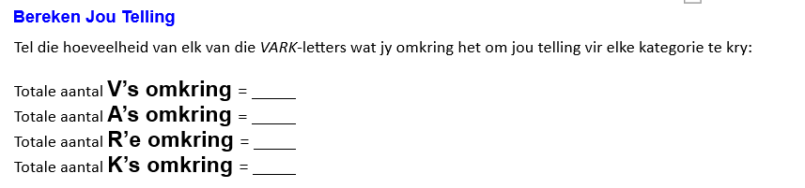

Slide 29
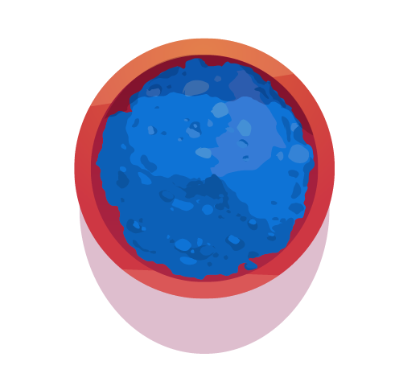
Ander leeroorwegings:
Logiese leerders
Sosiale leerders
Leerders wat verkies om alleen te werk

Slide 30
Studiestrategie om ’n spesifieke taak te benader in die lig van vooropgestelde vereistes
SQ3R is 'n leesbegripmetode wat vernoem is na sy vyf stappe: Survey (oorsig), question (vra), read (lees), recite (resiteer), en review (hersien).
Die inligting wat jy deur lees inwin, is belangrik. As jy dit net "doen", sonder om iets te leer, mors jy baie van jou tyd. Oefen om te leer terwyl jy lees deur die SQ3R-metode te gebruik.

Slide 31
SQ3R
SURVEY (oorsig)
QUESTION (vra)
READ (lees)
RECITE (resiteer)
REVIEW (hersien)

Slide 32
Aktiwiteit
Aktiwiteit 1:
Besin oor wat ons geleer het deur die konsepkaart te voltooi.

